Slide 1
Covid-19 – epidemiološke razmere v podravski regiji

Slide 2
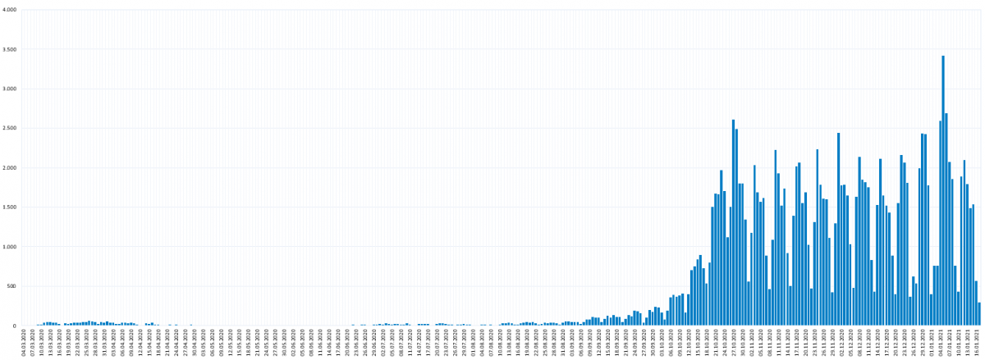
DNEVNO ŠTEVILO POTRJENIH PRIMEROV COVID-19 DO VKLJUČNO 18.1.2021 v SLOVENIJI
151.137 potrjenih primerov

Slide 3
COVID-19 v PODRAVSKI REGIJI
Podravska regija: 23.058 potrjenih primerov
14-dnevna kumulativna incidenca:
28.11.-11.12.2020: 1.279 primerov/100.000 prebivalcev
04.01.-17.01.2021: 1.005 primerov/100.000 prebivalcev

Slide 4
COVID-19 v PODRAVSKI REGIJI
Porazdelitev primerov po starosti in spolu, 05.01.2021 - 18.01.2021

Slide 5
Sedem dnevno število potrjenih primerov na 100.000 prebivalcev Slovenije
po statističnih regijah, 11.01.2021 – 17.01.2021
VIR: https://www.nijz.si/sl/dnevno-spremljanje-okuzb-s-sars-cov-2-covid-19

Slide 6
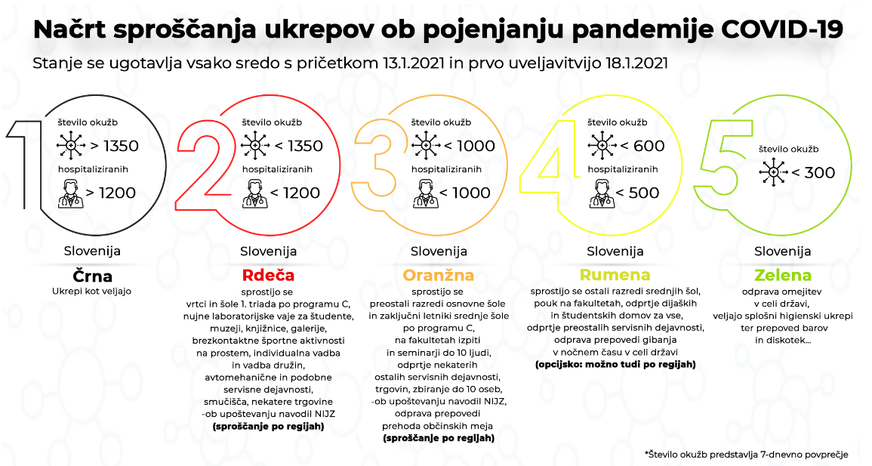
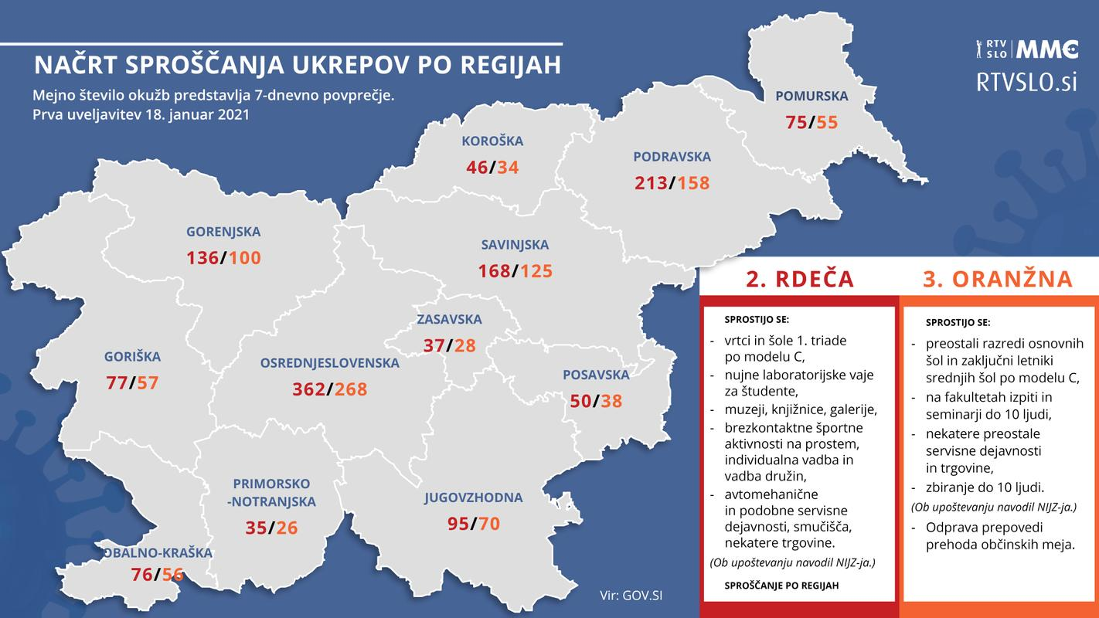
Sedem dnevno povprečno število potrjenih primerov v Sloveniji
po statističnih regijah, 11.01.2021 – 17.01.2021
VIR: https://www.nijz.si/sl/dnevno-spremljanje-okuzb-s-sars-cov-2-covid-19

Slide 7
14-dnevno število potrjenih primerov na 100.000 prebivalcev Slovenije
po občinah v regiji, 04.01.2021 – 17.01.2021
VIR: https://www.nijz.si/sl/dnevno-spremljanje-okuzb-s-sars-cov-2-covid-19

Slide 8
ŠTEVILO POTRJENIH PRIMEROV OKUŽBE S SARS-CoV-2 , GLEDE NA NAJVERJETNEJŠO LOKACIJO PRENOSA OKUŽBE, PODRAVSKA REGIJA, KUMULATIVNO 1. IN 2. TEDEN 2021 (N= 3.121) VIR: https://www.nijz.si/sl/dnevno-spremljanje-okuzb-s-sars-cov-2-covid-19

Slide 9
DNEVNO ŠTEVILO POTRJENIH PRIMEROV SARS-COV-2 MED VSEMI PREBIVALCI IN OSKRBOVANCI DSO/SVZ, od 1.11.2020 -14.1.2021 v REGIJI
ŠTEVILO
PRIMEROV
DATUM IZVIDA

Slide 10
Covid-19 v DSO/SVZ v regiji

Slide 11
Cepljenje v regiji
27.12.2020
cepljenje v UKC MB in v DSO/SVZ v regiji (v izvedbi lokalnih ZD)
po 1.1.2021
cepljenje zdravstvenih delavcev v ZD in bolnišnicah
cepilna mesta za cepljenje starostnikov
ZD Maribor
ZD Ptuj
ZD Slovenska Bistrica
ZD Lenart
ZD Ormož

Slide 12
Cepljenje v regiji
oskrbovanci in zaposleni v DSO/SVZ ter prvi cepljeni zaposleni v UKC Maribor v tednu 18.1.-22.1. prejemajo 2. odmerek cepiva
skupaj razdeljenih odmerkov cepiva:
bolnišnice: 347 vial (1735 – 2082 odmerkov)
ZD: 1363 vial (6815 – 8178 odmerkov)
cepljenih 2,5 % – 3 % prebivalcev regije

Slide 13
Cepljenje v regiji
Nadaljevanje cepljenja starostnikov po prednostnih starostnih skupinah.
Razvijanje rešitev za avtomatizirano naročanje na termine cepljenja na cepilnih mestih.
Pripravljanje cepilnih mest na cepljenje do 20.000 oseb na teden
cepljenje z več cepilnimi timi na enem cepilnem mestu,
cepljenje na lokacijah, ki omogočajo vzdrževanje preventivnih ukrepov,
ustrezna informacijska podpora.

